Slide 1

{LET'S HOOKS IT ALL}

Slide 2
Aula #5 - Let's Hook Up All
Hooks
Redux com hooks
Componentes com Classes Funções
Refatoração de componente

Slide 3
{HOOKS}

Slide 4
O que são hooks?
São uma funcionalidade do React que permite que o uso state e outros recursos do react em componentes de função.

Slide 5
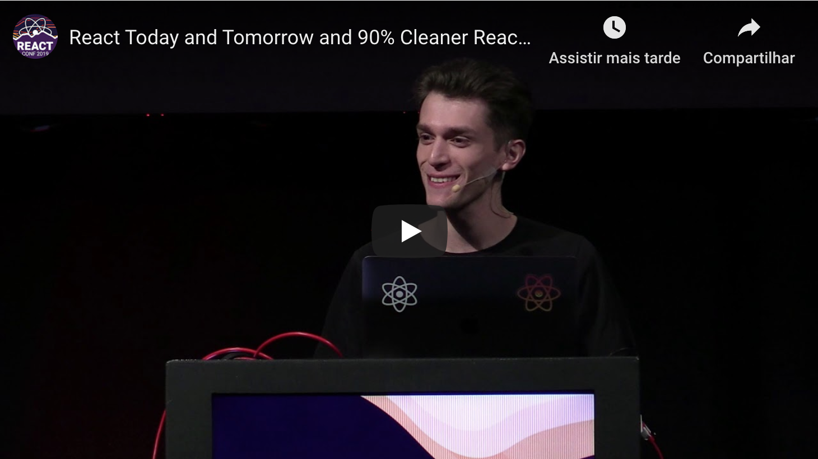

Slide 6
{POR QUE HOOKS?}

Slide 7
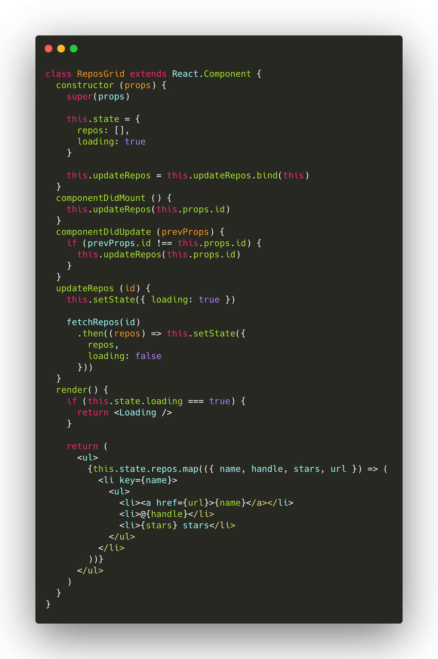
Class components
State
Lifecycle
Bindings
Lógicas duplicadas
HOC
This

Slide 8
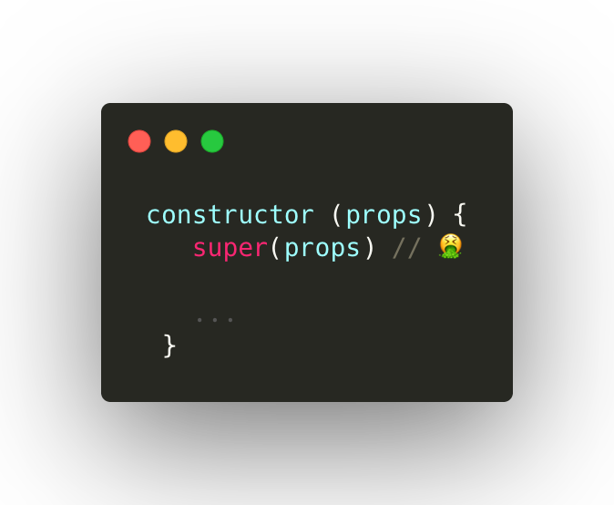
Constructor

Slide 9
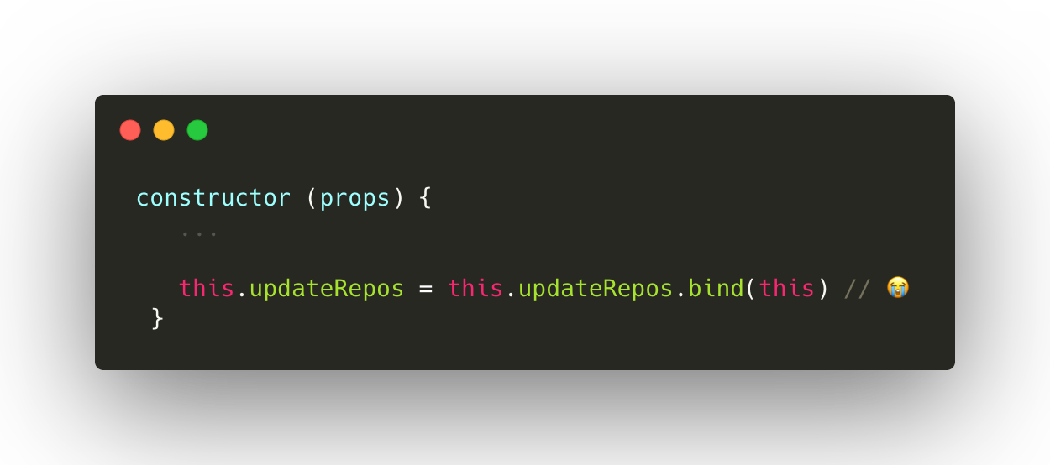
Autobinding

Slide 10
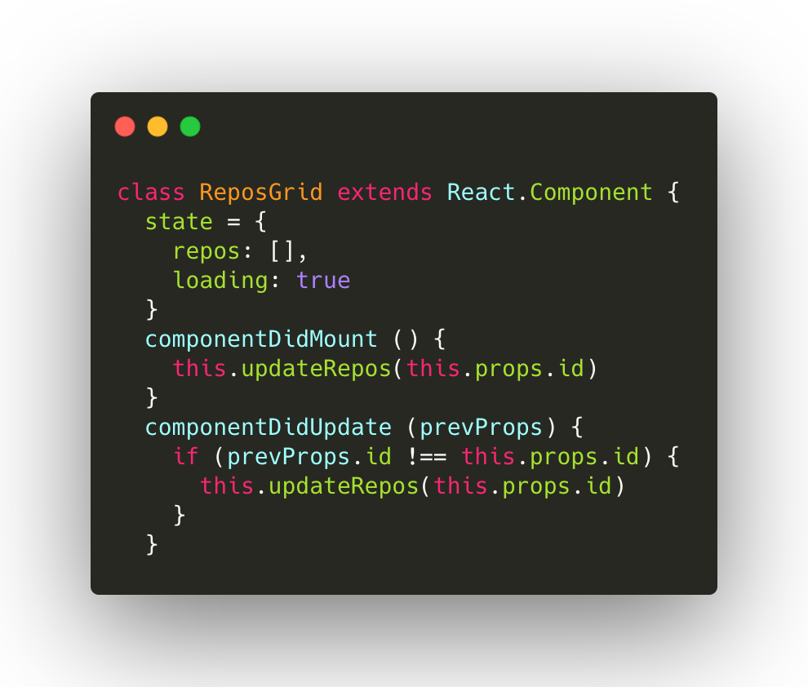
Class Fields

Slide 11
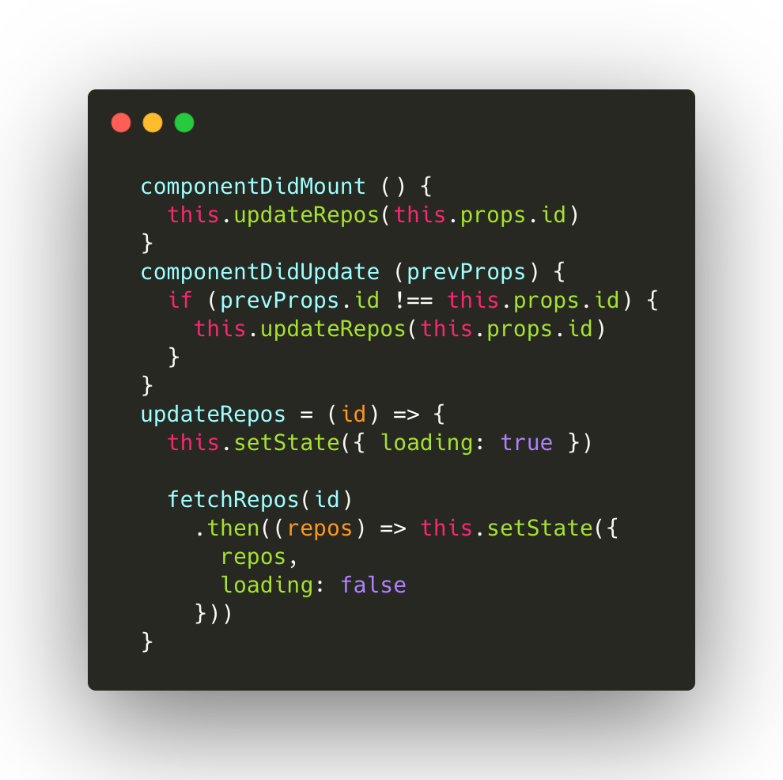
Lógicas espalhadas ou duplicadas

Slide 12
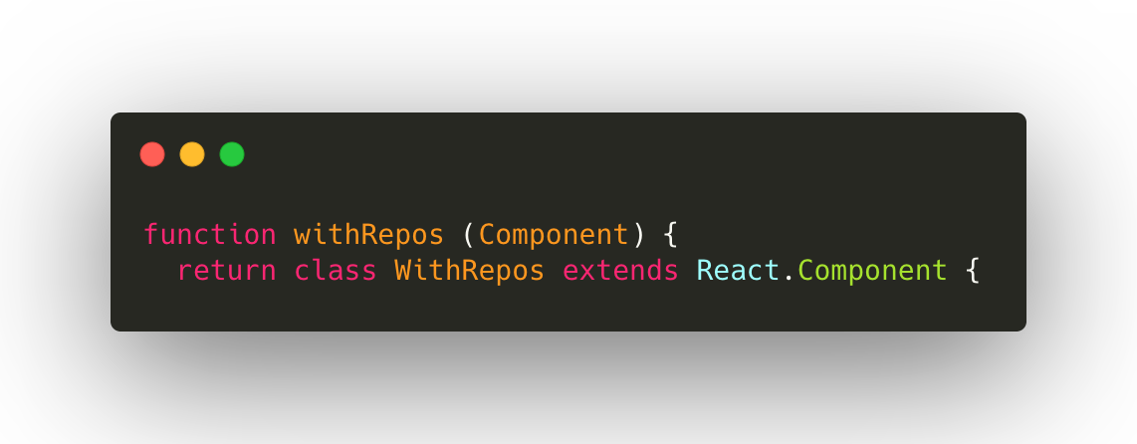
Compartilhamento de lógicas não visuais

Slide 13
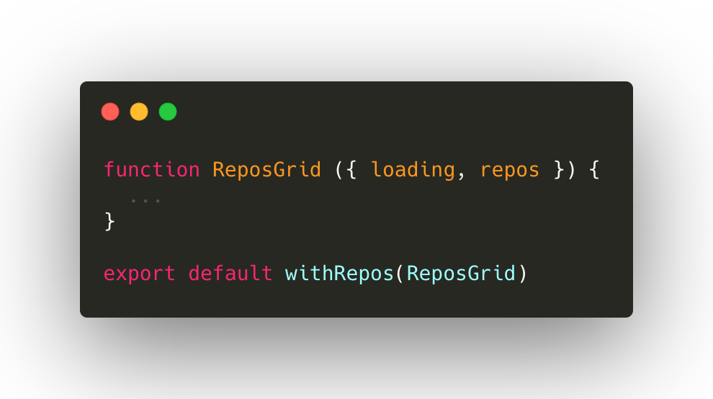
HOC - Higher Order Component

Slide 14
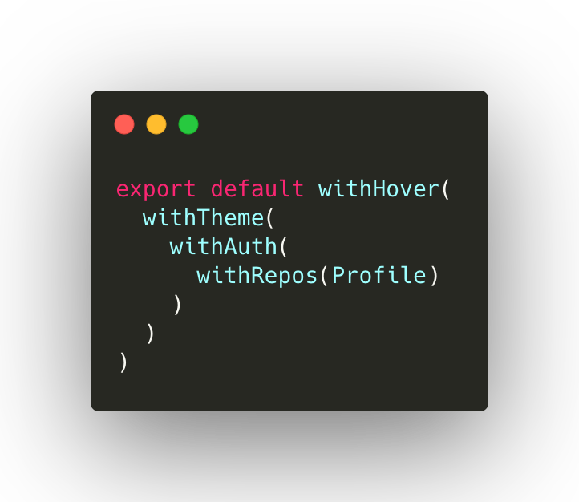
HOC HELL

Slide 15
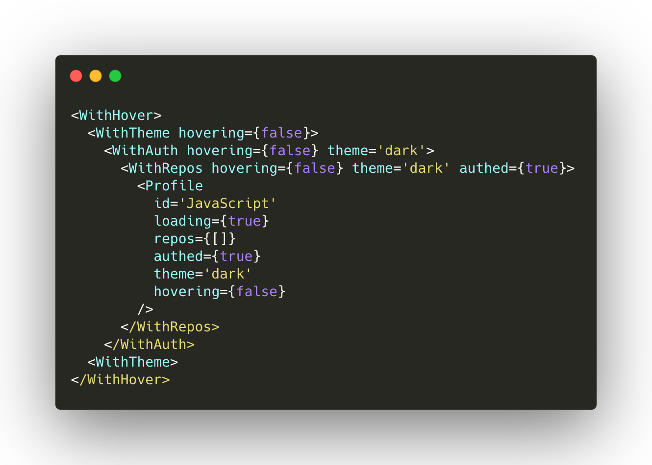
WRAPPER HELL

Slide 16
Vamos nos localizar:
React é top
Declarar super(props) é chato
Ninguém sabe como o this funciona
Métodos de ciclo de vida nos fazem espalhar muita lógica
Compartilhar lógica não visual é complexo de entender

Slide 17
{REACT HOOKS}

Slide 18
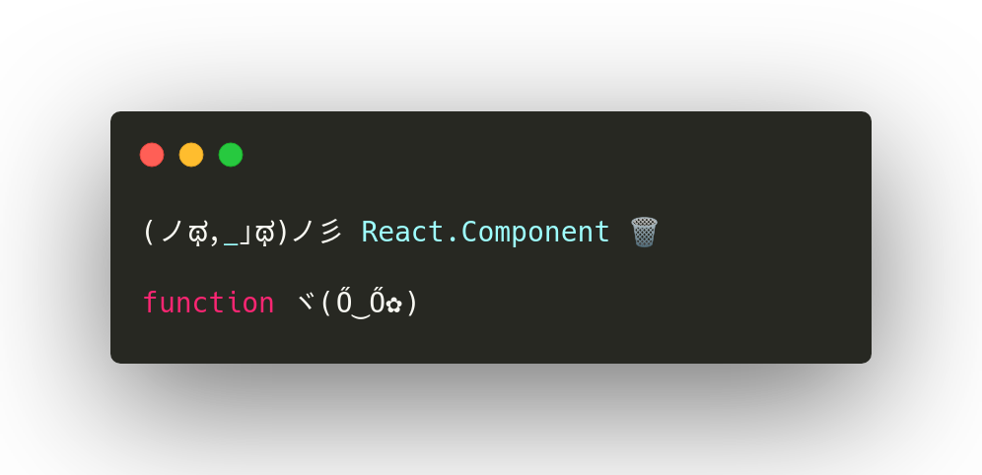

Slide 19
Ok, quais problemas os hooks resolvem ?
State (useState)
Ciclo de vida (useEffect)
Lógica não visual (custom hooks)

Slide 20
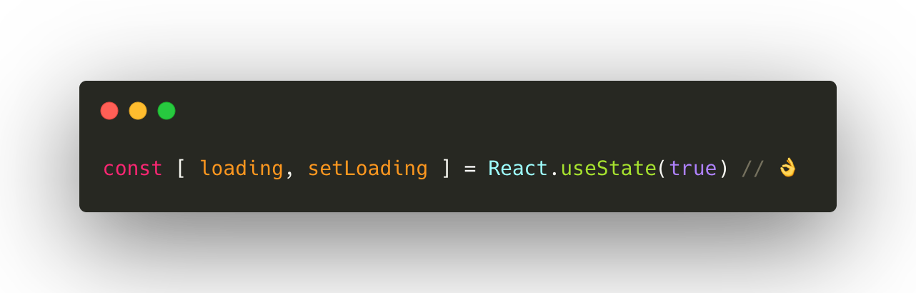
useState( )
Recebe o valor inicial como parâmetro
Retorna um Array, onde o primeiro item é o valor do estado e o segundo é a função para atualizar este item do estado

Slide 21
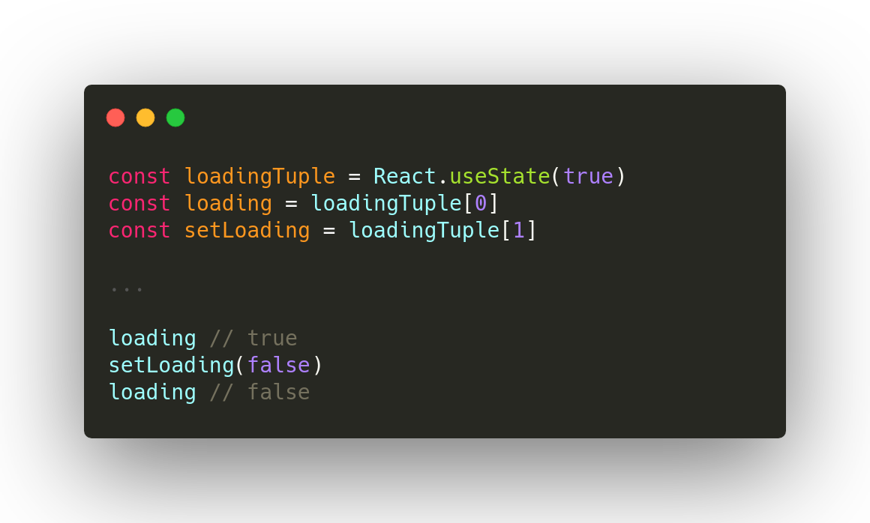

Slide 22
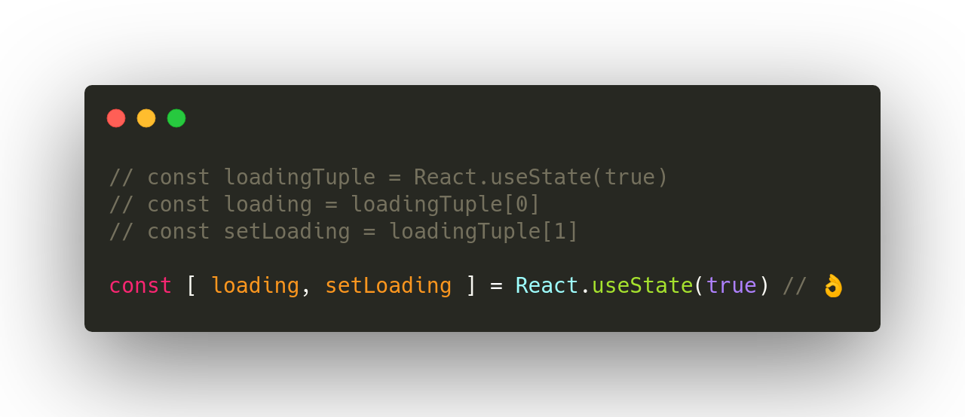

Slide 23
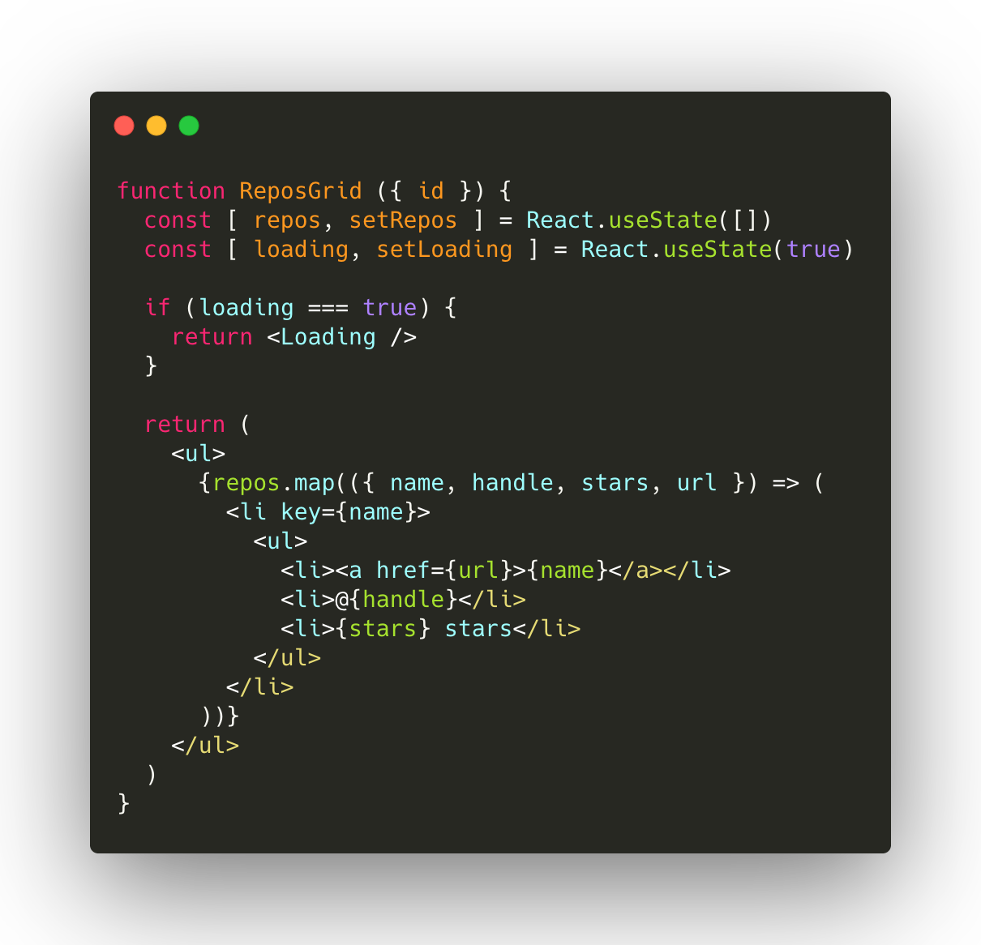

Slide 24
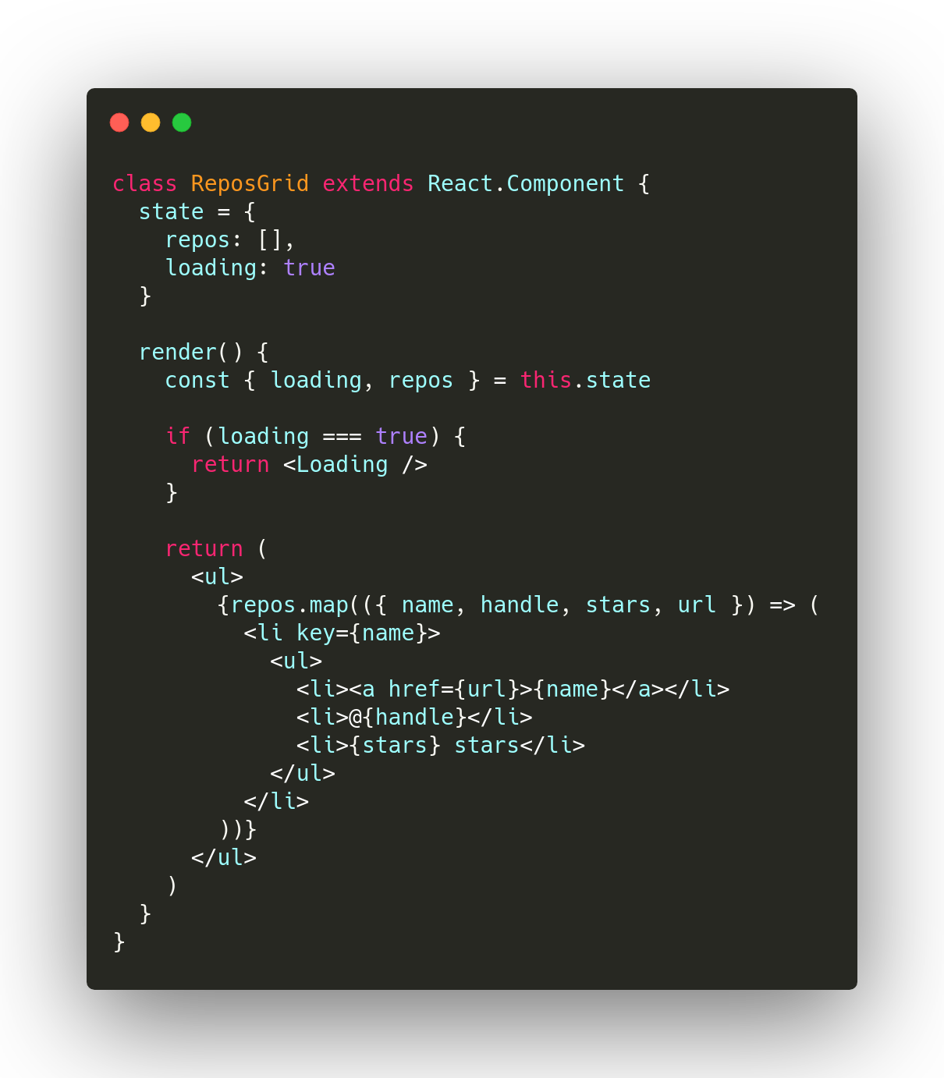

Slide 25

Sabe o ciclo de vida de um componente?

Slide 26
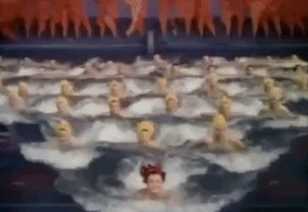
sincronização de informação

Slide 27
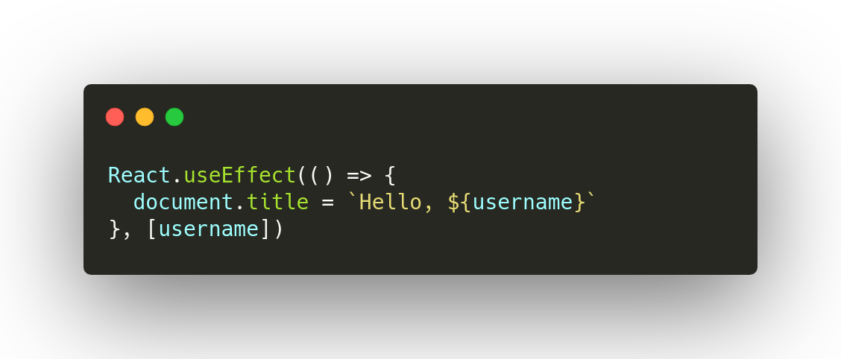
useEffect( )
permite side effects em componentes funcionais
fetching de dados, setar uma subscription em algum dado, e mudar manualmente a DOM em um componente são exemplos de side effects.
componentDidMount, componentDidUpdate, e componentWillUnmount combinados.
Notes:
https://dev.to/tylermcginnis/why-react-hooks-51lj

Slide 28
useEffect( )
Receve como argumento uma função e um array opcional.
A função executa os side effects
O array define quando o effect deve ocorrer (re-run)
Notes:
https://dev.to/tylermcginnis/why-react-hooks-51lj

Slide 29
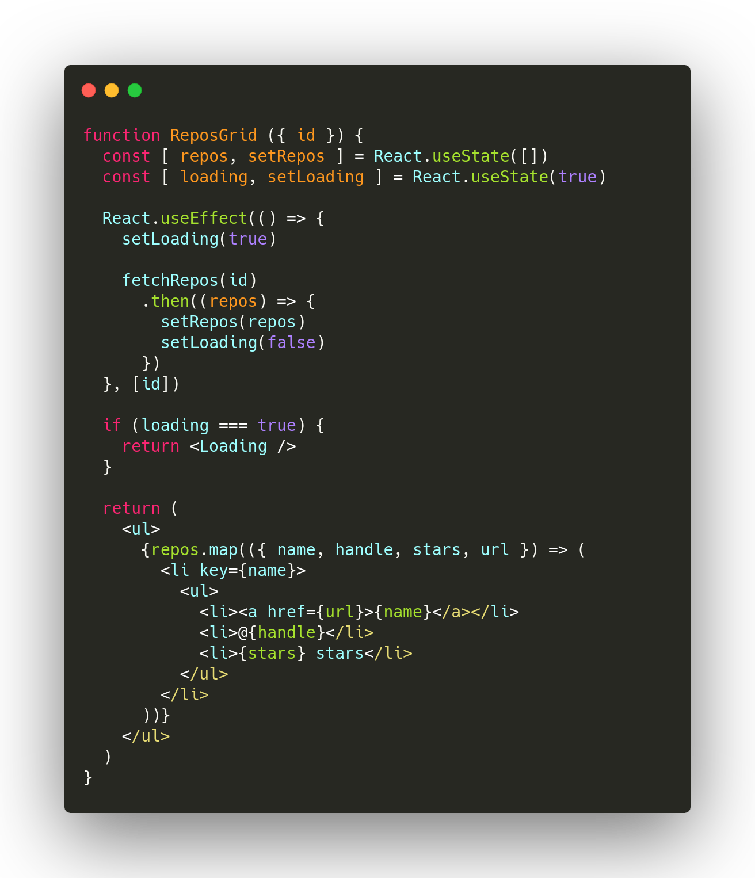

Slide 30
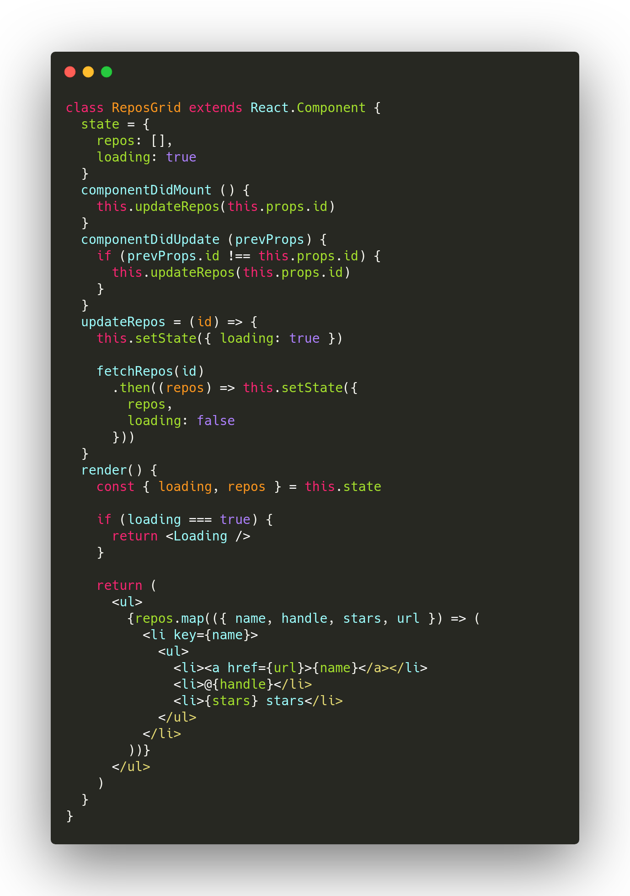

Slide 31
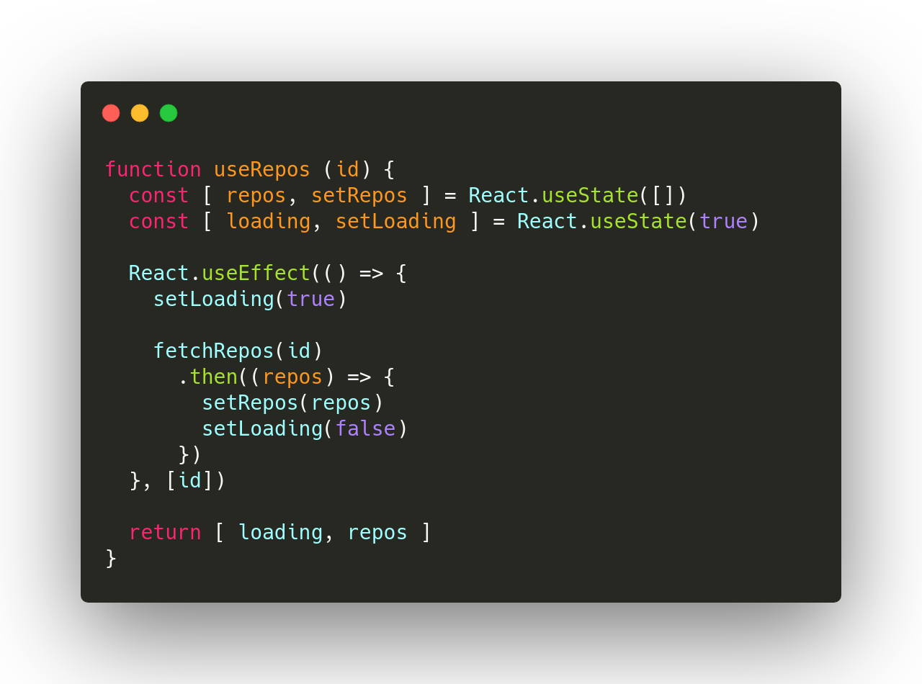
customHooks( )
você cria seus próprios hooks!
isola a lógica não visual
pode ser reutilizada em qualquer lugar que faça sentido
Notes:
https://dev.to/tylermcginnis/why-react-hooks-51lj https://gist.github.com/sibelius/d44c23c1b50f2edb393718b0236dbb20

Slide 32
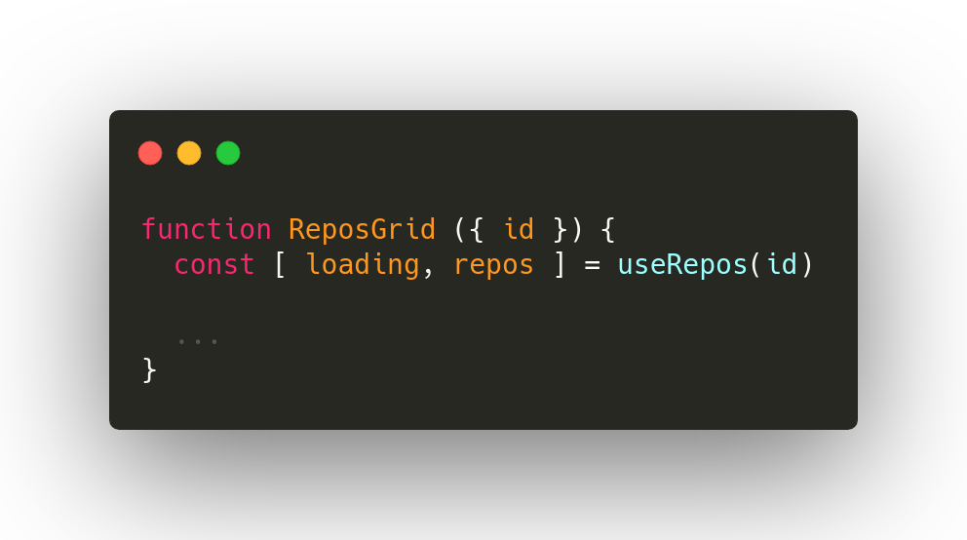

Slide 33
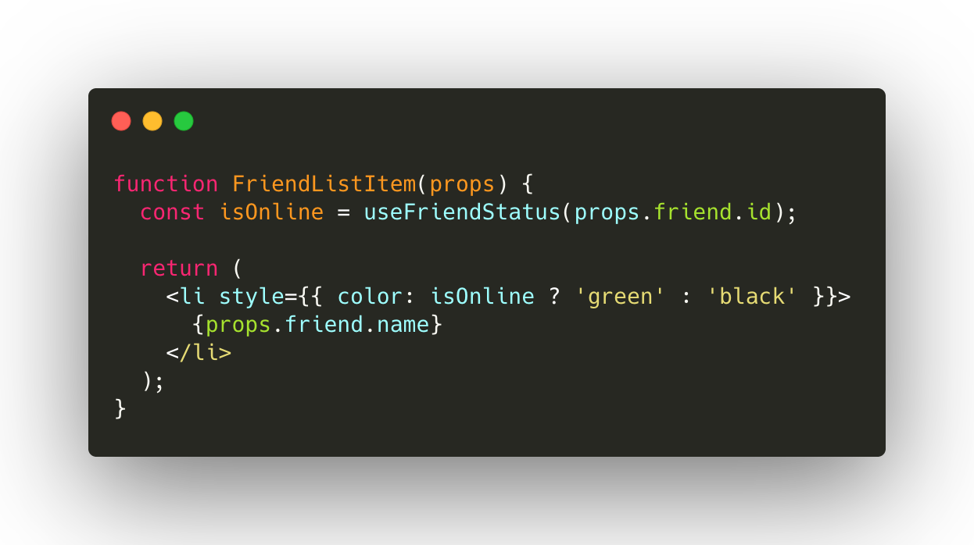
usando custom hooks

Slide 34
{ Consumindo APIs }

Slide 35
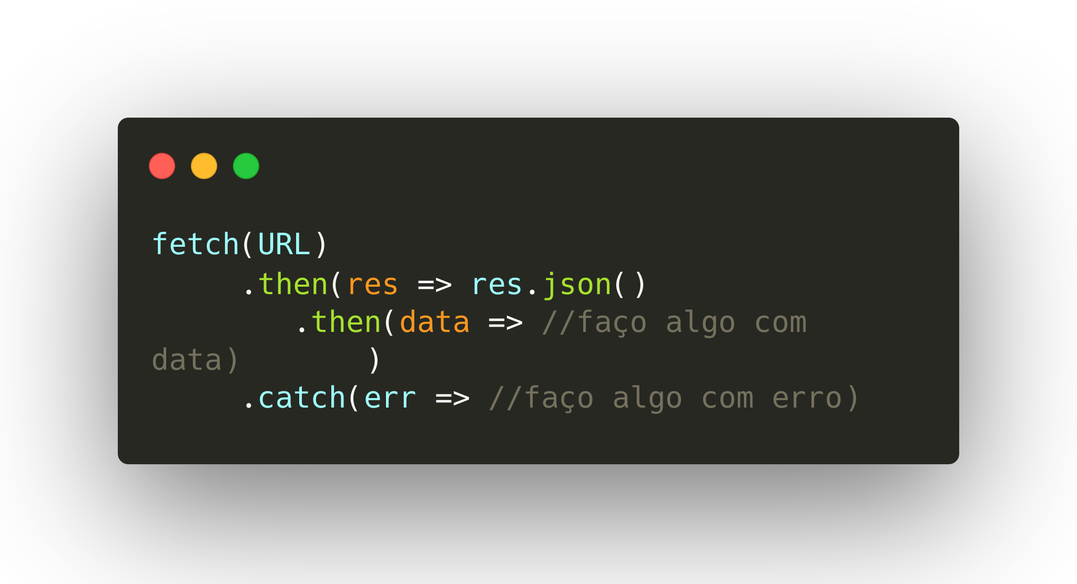
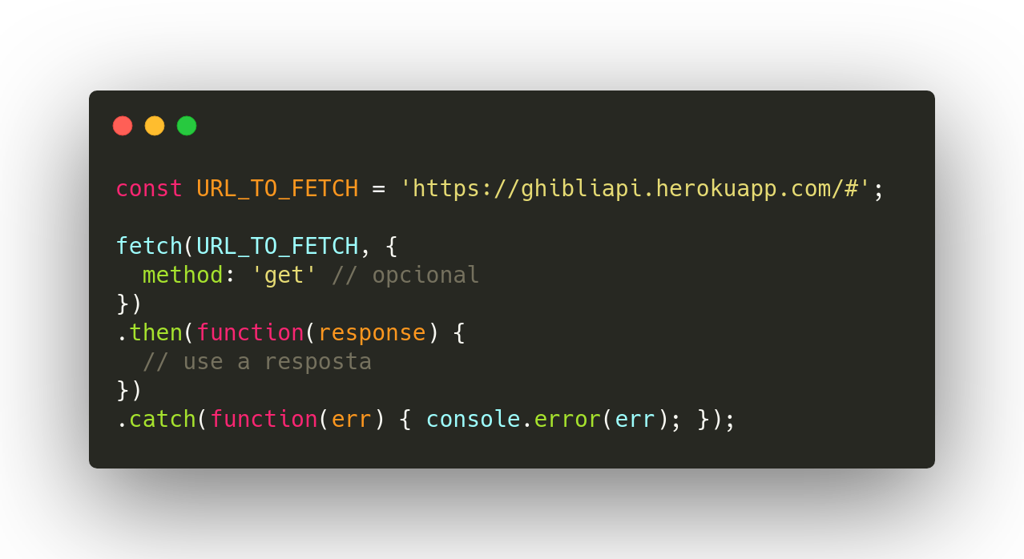
fetch API
retorna uma Promise

Slide 36
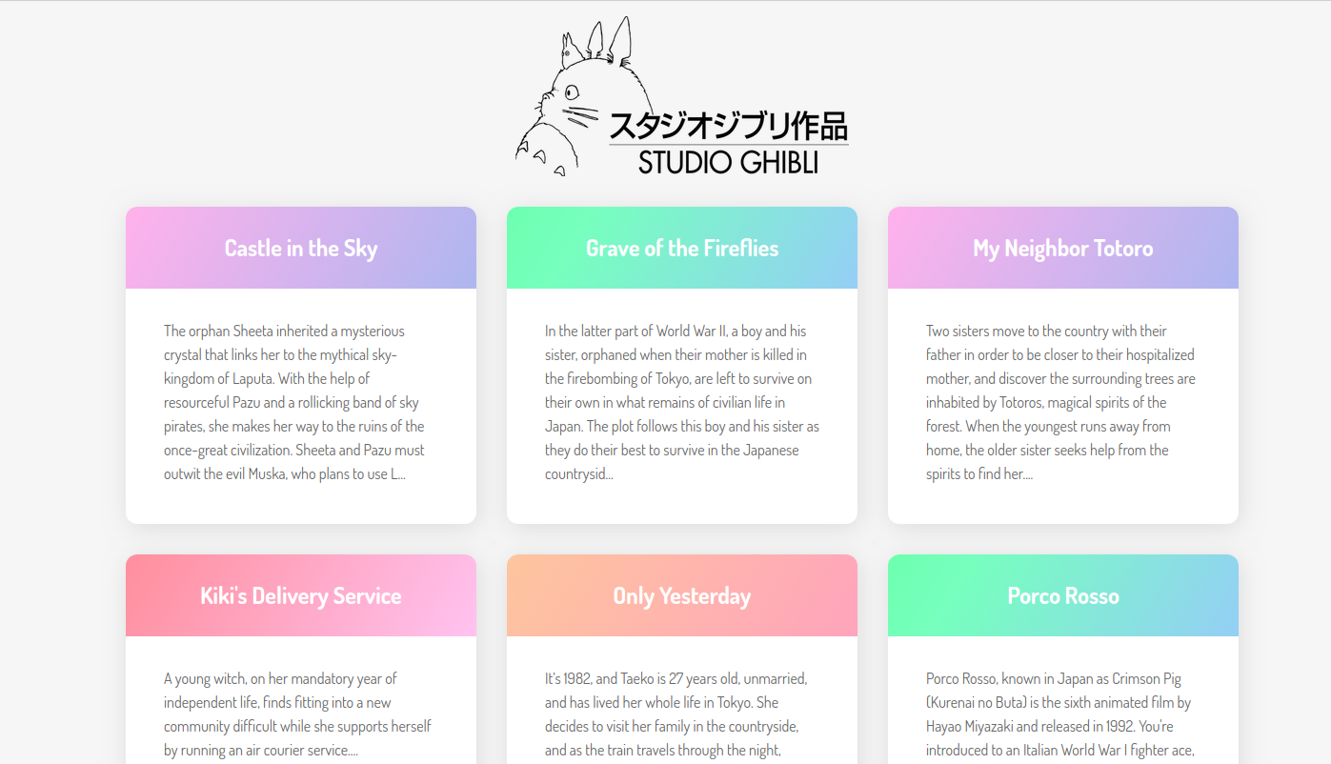

{CHALLENGE}
Listar filmes do Studio Ghibli usando hooks
Notes:
https://dev.to/gethackteam/from-higher-order-components-hoc-to-react-hooks-2bm9 https://github.com/sibelius/superlogica-practical-hooks

Slide 37
{Redux com Hooks}

Slide 38
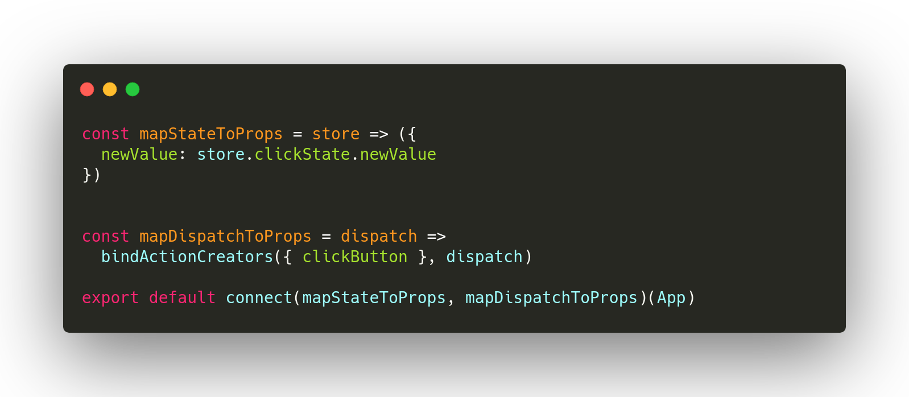
O que mudou?

Slide 39
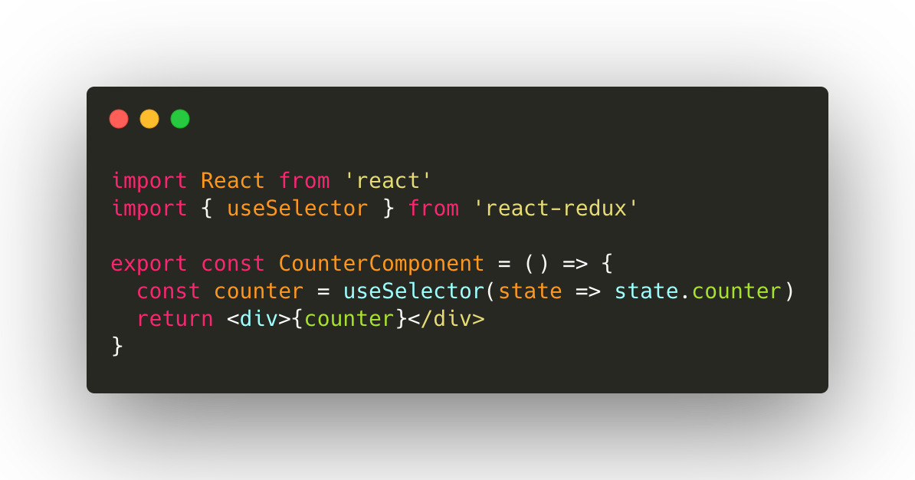
useSelector === mapStateToProps

Slide 40
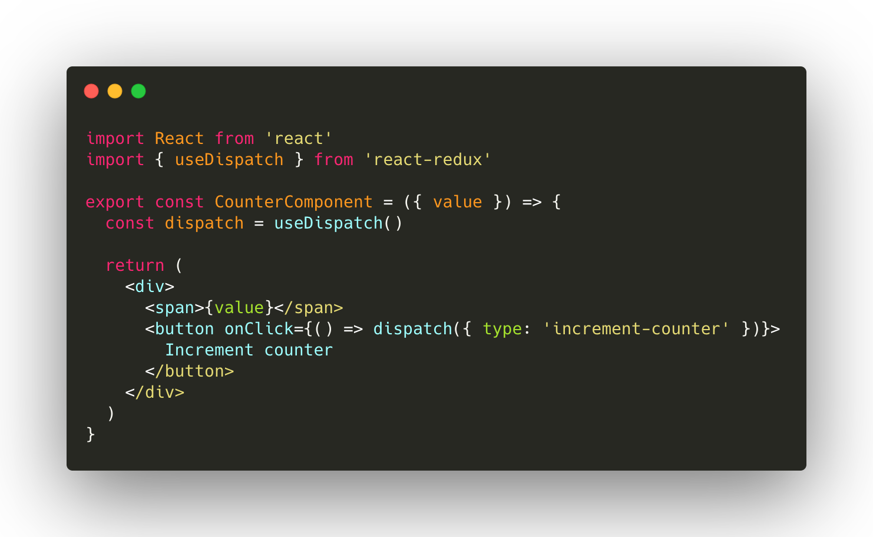
useDispatch === mapDispatchToProps

Slide 41
{Classe X Funções}

Slide 42
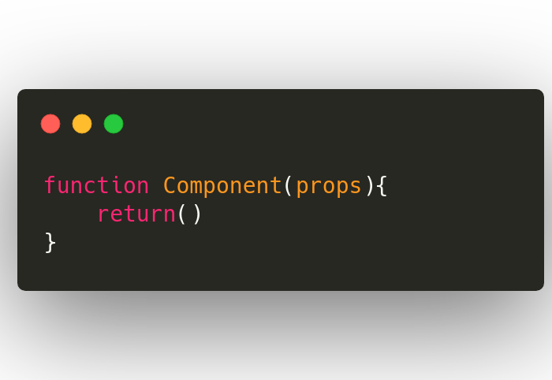
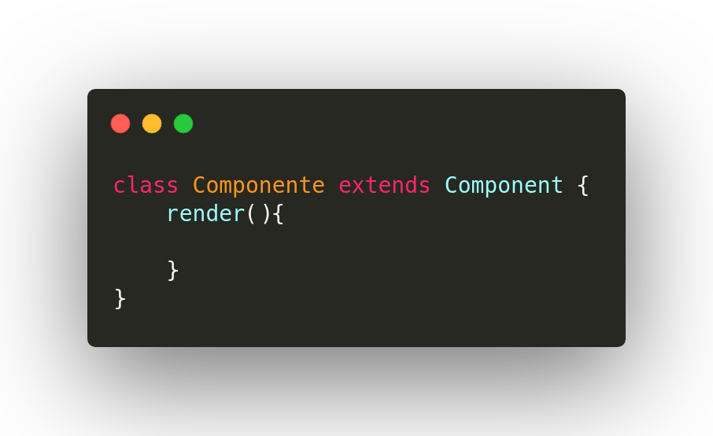
X

Slide 43
{refatorando um componente}

Slide 44
Obrigada!

